Slide 1




PLAN DE
ALIMENTACIÓN
UCV-MPPS: 5489
Paciente: {{PACIENTE}}
Disciplina: {{DISCIPLINA}}
Objetivo: {{OBJETIVO}}
Sexo: {{SEXO}}
Edad: {{EDAD}}
A continuación te presento tu plan de alimentación. Lo primero que debes conocer es que el mismo está diseñado tomando en cuenta todos y cada uno de los datos y resultados obtenidos en la consulta, por lo tanto es PERSONAL E INDIVIDUAL, lo que indica que no le será funcional a otra persona.
Inicialmente debes conocer que existen 6 grupos de alimentos con los cuales vamos a trabajar, y a partir de ellos hablaremos de ”RACIONES CORRESPONDIENTES”, esto basicamente se describe como la cantidad total por tiempo de comida y durante todo el día de raciones a consumir de cada uno de los alimentos que puedas pertenecer a los 6 grupos que muestro seguidamente:
La cantidad y la frecuencia del consumo de cada uno de los grupos va estar directamente
relacionado con la planificación física y/o carga de entrenamiento o actividades que realices en tu día a día.
En la página siguiente conseguirás tu distribuición diaria y por tiempo de comida de cada uno de los grupos de alimentos adecuados a tus requerimientos de energía.

Slide 2

DISTRIBUCIÓN DE RACIONES
NOMBRE, acá logras observar a tu izquierda el total de raciones que te corresponden en el día, es decir, todo lo que debes consumir en todo el día según los grupos de alimentos que te han sido asignados.
A continuación tendrás una distribución similar pero por tiempos de comida, iniciando por la primera comida del día. Recuerda que la misma puede ser distribuida como desees, SIEMPRE Y CUANDO respetes el TOTAL DIARIO.
RACIONES TOTALES DEL DÍA
VEGETALES:
FRUTAS:
ALMIDONES:
PROTEICOS:
GRASAS:
AGUA: 3,325 litros /día

Slide 3

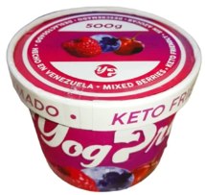
PRE-DESAYUNO - Hora:
LÁCTEOS | VEGETALES | FRUTAS | ALMIDONES | PROTEÍNAS | GRASAS
{{PRE_LACTEOS}} | {{PRE_VEGETALES}} | {{PRE_FRUTAS}} | {{PRE_ALMIDONES}} | {{PRE_PROTEINAS}} | {{PRE_GRASAS}}
DEBES ESCOGER UNA (1) OPCIÓN POR COLUMNA Y MULTIPLAR POR LA CANTIDAD ASIGNADA DE RACIONES DE CADA GRUPO
LÁCTEOS | FRUTAS | ALMIDONES | PROTEÍNAS | GRASAS
1 taza de leche (ml/gramos): 240 | 1 ración de frutas entera/ jugo | 1 arepa pequeña (ml/gramos): 50 (80 cruda) Pesar crudo 25-30 g por encima | 1 reb/lonja de queso (ml/gramos): 30 | 1 lonja/s de aguacate (ml/gramos): 30
 |  | 1 reb de pan cuadrado integral/blanco (ml/gramos): 30 | 1 reb/lonja de pechuga de pavo (ml/gramos): 30 | 1 lonja/s tocineta (ml/gramos): 10
¾ taza deyogurt firme (ml/gramos): 150 |  | ¼ plátano (horneado, sacochado/ airfryer) (ml/gramos): 50 | 1 huevo entero (clara + amarilla) | 1 cucharadita/s de aceite (oliva, aguacate, coco o similar) (ml/gramos): 5
 |  | 1 fajita/tortilla de trigo/maiz/yuca o similar (tipo bimbo o crustissimo) | 1 trozo/ 2 cdas de carne pollo o pescado (ml/gramos): 30
2 ½ cdas de leche en polvo (ml/gramos):35 |  | 1 trozo de batata-apio-yuca-ocumo o similar (ml/gramos): 80 |  | 2 cdta/s de mantequilla de maní, almendras o similar (ml/gramos): 10
 |  | 1 papa mediana (ml/gramos): 100 | Atún o sardina (ml/gramos): 35
1 unidad de yogurt tipo griego (yolo-yogpro-boom) |  | 1 trozo o 5 rueditas de casabe (ml/gramos): 25 |  | 1 cda/s de semillas de ajonjolí o chía
 |  | ¼ taza de avena o crema de arroz o similar (ml/gramos): 20 | 1 scoop de proteína en (ml/gramos): 30-35 NO MULTIPLICAR | Aceitunas (ml/gramos): 30
 |  | ½ taza de cereal (tipo corn flakes o similar) (ml/gramos): 25 |  | 1 Cucharadita/s de Mantequilla (ml/gramos): 5
 |  | 1 unidad de cachapa peq. (ml/gramos): 50 |  | CUALQUIER OTRA OPCIÓN DEBES CONSULTAR
EJEMPLO: 2 reb de pan blanco + 60 g de jamón + 1 cambur
SI NO ENTRENAS OMITE LA FRUTA Y LOS ALMIDONES Y PASAS LAS 2 PROTEINAS PARA OTRA COMIDA

Slide 4
DESAYUNO - Hora: 6:00-8:00
LÁCTEOS | VEGETALES | FRUTAS | ALMIDONES | PROTEÍNAS | GRASAS
{{DES_LACTEOS}} |  | {{DES_FRUTAS}} | {{DES_ALMIDONES}} | {{DES_PROTEINAS}} | {{DES_GRASAS}}
DEBES ESCOGER UNA (1) OPCIÓN POR COLUMNA Y MULTIPLAR POR LA CANTIDAD ASIGNADA DE RACIONES DE CADA GRUPO
LÁCTEOS | FRUTAS | ALMIDONES | PROTEÍNAS | GRASAS
1 taza de leche (ml/gramos): 240 | 1 ración de frutas entera/ jugo | 1 arepa pequeña (ml/gramos): 50 Pesar crudo 25-30 g por encima | 1 reb/lonja de queso (ml/gramos): 30 | 1 lonja/s de aguacate (ml/gramos): 30
 |  | 1 reb de pan cuadrado integral/blanco (ml/gramos): 30 | 1 reb/lonja de pechuga de pavo (ml/gramos): 30 | 1 lonja/s tocineta (ml/gramos): 10
¾ taza deyogurt firme (ml/gramos): 150 |  | ¼ plátano (horneado, sacochado/ airfryer) (ml/gramos): 50 | 1 huevo entero (clara + amarilla) | 1 cucharadita/s de aceite (oliva, aguacate, coco o similar) (ml/gramos): 5
 |  | 1 fajita/tortilla de trigo/maiz/yuca o similar (tipo bimbo o crustissimo) | 1 trozo/ 2 cdas de carne pollo o pescado (ml/gramos): 30
2 ½ cdas de leche en polvo (ml/gramos):35 |  | 1 trozo de batata-apio-yuca-ocumo o similar (ml/gramos): 80 |  | 2 cdta/s de mantequilla de maní, almendras o similar (ml/gramos): 10
 |  | 1 papa mediana (ml/gramos): 100 | Atún o sardina (ml/gramos): 35
1 unidad de yogurt tipo griego (yolo-yogpro-boom) |  | 1 trozo o 5 rueditas de casabe (ml/gramos): 25 | 1 scoop de proteína en (ml/gramos): 30-35 NO MULTIPLICAR | 1 cda/s de semillas de ajonjolí o chía
 |  | ¼ taza de avena o crema de arroz o similar (ml/gramos): 20 |  | Aceitunas (ml/gramos): 30
 |  | ½ taza de cereal (tipo corn flakes o similar) (ml/gramos): 25 |  | 1 Cucharadita/s de Mantequilla (ml/gramos): 5
 |  | 1 unidad de cachapa peq. (ml/gramos): 50 |  | CUALQUIER OTRA OPCIÓN DEBES CONSULTAR
EJEMPLO: 3 huevos revueltos + 3 reb. de pan + 1 lonja de aguacate +1 manzana
Para alcanzar 180 g de pollo debes pesar 210-220 g crudos

Slide 5
MERIENDA - Hora: 9:30-10:30
LÁCTEOS | VEGETALES | FRUTAS | ALMIDONES | PROTEÍNAS | GRASAS
{{MAM_LACTEOS}} |  | {{MAM_FRUTAS}} | {{MAM_ALMIDONES}} | {{MAM_PROTEINAS}} | {{MAM_GRASAS}}
DEBES ESCOGER UNA (1) OPCIÓN POR COLUMNA Y MULTIPLAR POR LA CANTIDAD ASIGNADA DE RACIONES DE CADA GRUPO
LÁCTEOS | FRUTAS | ALMIDONES | PROTEÍNAS | GRASAS
1 taza de leche (ml/gramos): 240 | 1 ración de frutas entera/ jugo Consumir como se subraya | 2 torticas de arroz inflado | 1 reb/lonja de queso (ml/gramos): 30 | ½ puño de frutos secos (ml/gramos): 10
 |  | 1 reb de pan cuadrado integral/blanco (ml/gramos): 30 | 1 reb/lonja de pechuga de pavo (ml/gramos): 30 | 6 almendras/ merey
¾ taza deyogurt firme (ml/gramos): 150 |  | ¼ plátano (horneado, sacochado/ airfryer) (ml/gramos): 50 | 1 huevo entero (clara + amarilla) | 1 cucharadita/s de aceite (oliva, aguacate, coco o similar) (ml/gramos): 5
 |  | 1 fajita/tortilla de trigo/maiz/yuca o similar (tipo bimbo o crustissimo) | 1 trozo/ 2 cdas de carne pollo o pescado (ml/gramos): 30
2 ½ cdas de leche en polvo (ml/gramos):35 |  | 1 barrita/s de cereal (Avelina o Natural Valley) |  | 2 cdta/s de mantequilla de maní, almendras o similar (ml/gramos): 10
 |  | 1 paquete/s de galleta tipo soda o similar | Atún o sardina (ml/gramos): 35
1 unidad de yogurt tipo griego (yolo-yogpro-boom) |  | 1 trozo o 5 rueditas de casabe (ml/gramos): 25 | 1 scoop de proteína en (ml/gramos): 30-35 NO MULTIPLICAR | 1 cda/s de semillas de ajonjolí o chía
 |  | ¼ taza de avena o crema de arroz o similar (ml/gramos): 20 |  | 2 cdas de coco rallado
 |  | ½ taza de cereal (tipo corn flakes o similar) (ml/gramos): 25 |  | 6 unidades de pistacho / semillas de calabaza
 |  | ¼ taza de granola (20 g) |  | CUALQUIER OTRA OPCIÓN DEBES CONSULTAR
EJEMPLO: 3 huevos revueltos + 3 reb. de pan + 1 lonja de aguacate +1 manzana

Slide 6
ALMUERZO- Hora: 12:00-13:00
LÁCTEOS | VEGETALES | FRUTAS | ALMIDONES | PROTEÍNAS | GRASAS
 | {{ALM_VEGETALES}} | {{ALM_FRUTAS}} | {{ALM_ALMIDONES}} | {{ALM_PROTEINAS}} | {{ALM_GRASAS}}
DEBES ESCOGER UNA (1) OPCIÓN POR COLUMNA Y MULTIPLAR POR LA CANTIDAD ASIGNADA DE RACIONES DE CADA GRUPO
VEGETALES | FRUTAS | ALMIDONES | PROTEÍNAS | GRASAS
Taza de vegetales crudos: (pepino, repollo, lechuga, celery, tomate, zanahoria, cebolla, palmito) Lo ideal es elaborar una ensalada con la mezcla de ellos. | 1 ración de frutas entera/ jugo Consumir como se subraya | ½ Taza/s de arroz (ml/gramos): 80 | 1 trozo/ 2 cdas de carne pollo, pescado/ lomo de cerdo (ml/gramos): 30 | 1 lonja/s de aguacate (ml/gramos): 30
 |  | ½ Taza/s de pasta (ml/gramos): 70 |  | 1 lonja/s tocineta (ml/gramos): 10
 |  | ¼ plátano (horneado, sacochado/ airfryer) (ml/gramos): 50 | 1 huevo entero (clara + amarilla) | 1 cucharadita/s de aceite (oliva, aguacate, coco o similar) (ml/gramos): 5
 |  | 1 fajita/tortilla de trigo/maiz/yuca o similar (tipo bimbo o crustissimo) | 1 reb/lonja de pechuga de pavo (ml/gramos): 30
 |  | 1 trozo de batata-apio-yuca-ocumo o similar (ml/gramos): 80 | Atún o sardina (ml/gramos): 35 | 2 cdta/s de mantequilla de maní, almendras o similar (ml/gramos): 10
 |  | 1 papa mediana (ml/gramos): 100
Taza de vegetales cocidos o en crema: (auyama, cebolla, zanahoria, remolacha, vainitas, berenjena, calabacín, espinacas, coliflor, brócoli, acelga) |  | 1 trozo o 5 rueditas de casabe (ml/gramos): 25 | 1 scoop de proteína en (ml/gramos): 30-35 NO MULTIPLICAR | 1 cda/s de semillas de ajonjolí o chía
 |  | 1 Taza/s de puré de papa, apio, ñame u ocumo (ml/gramos): 80-100 | 1 reb/lonja de queso (ml/gramos): 30 | Aceitunas (ml/gramos): 30
 |  | ¼ taza de Quínoa (ml/gramos): 40 | Mariscos o frutos del mar (ml/gramos): 30 | 1 Cucharadita/s de Mantequilla (ml/gramos): 5
 |  | 1 unidad de cachapa peq. (ml/gramos): 50 | CUALQUIER OTRA OPCIÓN DEBES CONSULTAR | CUALQUIER OTRA OPCIÓN DEBES CONSULTAR
 |  | ½ Taza/s de leguminosas (Caraotas, lentejas o similar) Siempre y cuando las toleres
EJEMPLO: 3 huevos revueltos + 3 reb. de pan + 1 lonja de aguacate +1 manzana
Para alcanzar 180 g de proteína debes pesar 230 g crudos

Slide 7



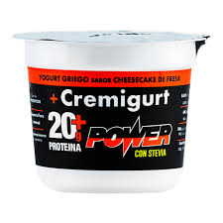
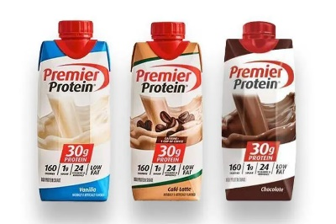
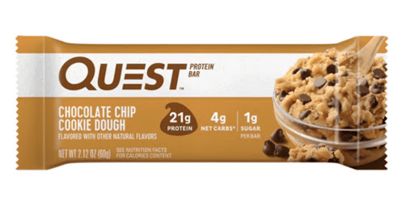
MERIENDA- Hora: 15:00-16:00
LÁCTEOS | VEGETALES | FRUTAS | ALMIDONES | PROTEÍNAS | GRASAS
{{MTP_LACTEOS}} |  | {{MTP_FRUTAS}} | {{MTP_ALMIDONES}} | {{MTP_PROTEINAS}} | {{MTP_GRASAS}}
DEBES ESCOGER UNA (1) OPCIÓN POR COLUMNA Y MULTIPLAR POR LA CANTIDAD ASIGNADA DE RACIONES DE CADA GRUPO
LÁCTEOS | FRUTAS | ALMIDONES | PROTEÍNAS | GRASAS
1 taza de leche (ml/gramos): 240 | 1 ración de frutas entera/ jugo Consumir como se subraya | 2 torticas de arroz inflado | 1 reb/lonja de queso (ml/gramos): 30 | 1 lonja/s de aguacate (ml/gramos): 30
 |  | 1 reb de pan cuadrado integral/blanco (ml/gramos): 30 | 1 reb/lonja de pechuga de pavo (ml/gramos): 30 | 1 lonja/s tocineta (ml/gramos): 10
¾ taza deyogurt firme (ml/gramos): 150 |  | ¼ plátano (horneado, sacochado/ airfryer) (ml/gramos): 50 | 1 huevo entero (clara + amarilla) | 1 cucharadita/s de aceite (oliva, aguacate, coco o similar) (ml/gramos): 5
 |  | 1 fajita/tortilla de trigo/maiz/yuca o similar (tipo bimbo o crustissimo) | 1 trozo/ 2 cdas de carne pollo o pescado (ml/gramos): 30
2 ½ cdas de leche en polvo (ml/gramos):35 |  | 1 barrita/s de cereal (Avelina o Natural Valley) |  | 2 cdta/s de mantequilla de maní, almendras o similar (ml/gramos): 10
 |  | 1 paquete/s de galleta tipo soda o similar | Atún o sardina (ml/gramos): 35
1 unidad de yogurt tipo griego (yolo-yogpro-boom) |  | 1 trozo o 5 rueditas de casabe (ml/gramos): 25 | 1 scoop de proteína en (ml/gramos): 30-35 NO MULTIPLICAR | 1 cda/s de semillas de ajonjolí o chía
 |  | ¼ taza de avena o crema de arroz o similar (ml/gramos): 20 |  | Aceitunas (ml/gramos): 30
 |  | ½ taza de cereal (tipo corn flakes o similar) (ml/gramos): 25 |  | 1 Cucharadita/s de Mantequilla (ml/gramos): 5
 |  | ¼ taza de granola (20 g) |  | CUALQUIER OTRA OPCIÓN DEBES CONSULTAR
EJEMPLO: 3 huevos revueltos + 3 reb. de pan + 1 lonja de aguacate +1 manzana
EN SUSTITUCIÓN DE LAS RACIONES DE PROTEÍNA PUEDES INCLUIR YOGURT O BARRITAS:

Slide 8
CENA- Hora: 19:00-20:00
LÁCTEOS | VEGETALES | FRUTAS | ALMIDONES | PROTEÍNAS | GRASAS
 | {{CEN_VEGETALES}} | {{CEN_FRUTAS}} | {{CEN_ALMIDONES}} | {{CEN_PROTEINAS}} | {{CEN_GRASAS}}
DEBES ESCOGER UNA (1) OPCIÓN POR COLUMNA Y MULTIPLAR POR LA CANTIDAD ASIGNADA DE RACIONES DE CADA GRUPO
VEGETALES | FRUTAS | ALMIDONES | PROTEÍNAS | GRASAS
Taza de vegetales crudos: (pepino, repollo, lechuga, celery, tomate, zanahoria, cebolla, palmito) Lo ideal es elaborar una ensalada con la mezcla de ellos. | 1 ración de frutas entera/ jugo Consumir como se subraya | ½ Taza/s de arroz (ml/gramos): 80 | 1 trozo/ 2 cdas de carne pollo, pescado/ lomo de cerdo (ml/gramos): 30 | 1 lonja/s de aguacate (ml/gramos): 30
 |  | ½ Taza/s de pasta (ml/gramos): 70 |  | 1 lonja/s tocineta (ml/gramos): 10
 |  | ¼ plátano (horneado, sacochado/ airfryer) (ml/gramos): 50 | 1 huevo entero (clara + amarilla) | 1 cucharadita/s de aceite (oliva, aguacate, coco o similar) (ml/gramos): 5
 |  | 1 fajita/tortilla de trigo/maiz/yuca o similar (tipo bimbo o crustissimo) | 1 reb/lonja de pechuga de pavo (ml/gramos): 30
 |  | 1 trozo de batata-apio-yuca-ocumo o similar (ml/gramos): 80 | Atún o sardina (ml/gramos): 35 | 2 cdta/s de mantequilla de maní, almendras o similar (ml/gramos): 10
 |  | 1 papa mediana (ml/gramos): 100
Taza de vegetales cocidos o en crema: (auyama, cebolla, zanahoria, remolacha, vainitas, berenjena, calabacín, espinacas, coliflor, brócoli, acelga) |  | 1 trozo o 5 rueditas de casabe (ml/gramos): 25 | 1 scoop de proteína en (ml/gramos): 30-35 | 1 cda/s de semillas de ajonjolí o chía
 |  | 1 Taza/s de puré de papa, apio, ñame u ocumo (ml/gramos): 80-100 | 1 reb/lonja de queso (ml/gramos): 30 | Aceitunas (ml/gramos): 30
 |  | ¼ taza de Quínoa (ml/gramos): 40 | Mariscos o frutos del mar (ml/gramos): 30 | 1 Cucharadita/s de Mantequilla (ml/gramos): 5
 |  | 1 arepa pequeña (ml/gramos): 50 | CUALQUIER OTRA OPCIÓN DEBES CONSULTAR | CUALQUIER OTRA OPCIÓN DEBES CONSULTAR
 |  | 1 reb de pan cuadrado integral/blanco (ml/gramos): 30
EJEMPLO: 3 huevos revueltos + 3 reb. de pan + 1 lonja de aguacate +1 manzana
SI NO ENTRENAS OMITE

Slide 9
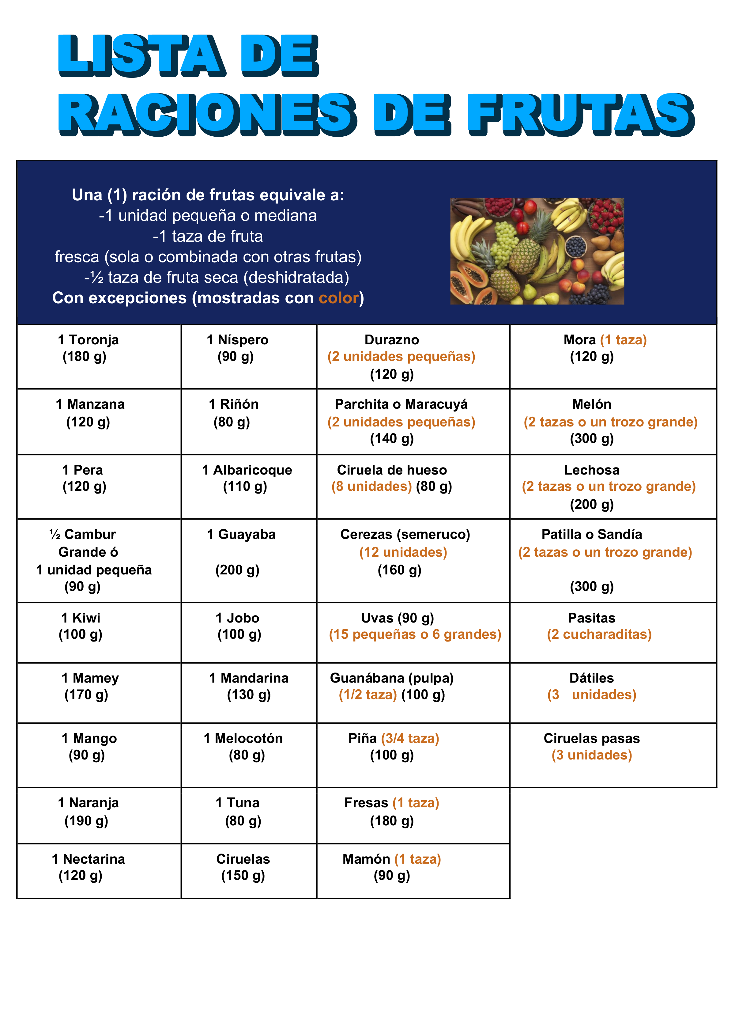

Slide 10

MENÚ EJEMPLO
DESAYUNO
60 G DE PAN DE MASA MADRE
3 HUEVOS ENTEROS EN TORTILLA + 2 LONJAS DE JAMÓN (60 G)
1 MANZANA
1 LONJA DE AGUACATE (30 G)
MERIENDA MAÑANA
1 SCOOP DE PROTEÍNA CON AGUA O LECHE VEGETAL
¼ TAZA (20 G) DE GRANOLA
1 CAMBUR
ALMUERZO
1 BISTEC GRANDE (180 G COCIDO-210 CRUDO)
160 G DE BATATA HORNEADA
2 TAZAS DE ENSALADA CRUDA
MERIENDA TARDE
1 SCOOP DE PROTEÍNA CON AGUA O LECHE VEGETAL
¼ TAZA (20 G) DE GRANOLA
1 CAMBUR
CENA
1 MILANESA DE POLLO GRANDE (180 G COCIDA – 210 CRUDA)
3 FAJITAS TIPO BIMBO O SIMILARES
1 TAZA DE VEGETALES COCIDOS. MEZCLAR CON EL POLLO
2 CDTAS (10 CC) DE ACEITE DE OLIVA (AGREGAR A LOS VEGETALES)
TODO LO QUE SE LLEVE A COCCIÓN EN AIRFRYER DEBE PESARSE CRUDO

Slide 11
INDICACIONES GENERALES

Slide 12

INDICACIONES GENERALES

Slide 13
INDICACIONES INDIVIDUALES
Los horarios están condicionados por la hora de entrenamiento. Tratar en la medida de lo posible de que independientemente de la hora de entrenamiento debe existir una comida post alta en proteínas (Como puede ser cualquiera de las principales) o una merienda similar a la de la tarde.
Mantener buenos niveles de hidratación, el requerimiento hídrico mínimo es de 2,5 litros /día lo que se traduce en aproximadamente 10 ½ vasos de agua/liquido al día. La sensación de sed indica cierto grado de deshidratación ¡No esperes a sentirla! Puede ingerir un vaso de agua 30 minutos antes de iniciar el entrenamiento, esto te mantendrá hidratado durante los primeros 20-30 minutos.
Evitar el agregado de azúcar a CUALQUIER BEBIDA O PREPARACIÓN. Ve progresivamente desincorporando al azúcar.
Evitar el consumo de ALCOHOL en cantidades superiores a 2/3 tragos día y con una frecuencia mayor a 1 vez/semana. Recuerda que mientras más estricto seas, mejores resultados obtendrás. Al igual que debes tratar de omitir el consumo de tabaco, no ofrece ningún beneficio.
Evita el consumo frecuente del gluten (harina de trigo o derivados), lactosa, o productos que sean muy condimentados, sazonados, o con picante.
Evita el consumo frecuente de alimentos ultra-procesados, prioriza alimentos en su versión más natural posible la mayor parte del tiempo.
, recuerda que la base de la perdida de grasa es respetar tus porciones y mantener alto tu gasto calórico durante el día, presta atención a tu movimiento diario.
Organiza tus comidas, esto es importante para evitar improvisar, recuerda que mientras mayor sea el cumplimiento de tu plan, mejores resultados obtendrás.

Slide 14
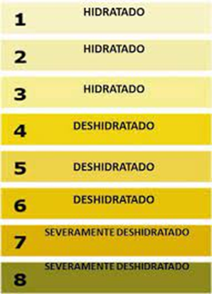
INDICACIONES INDIVIDUALES
PENDIENTE DE LA HIDRATACIÓN
NO ESPERES A SENTIR SED
VIGILA EL COLOR DE TU ORINA

Slide 15
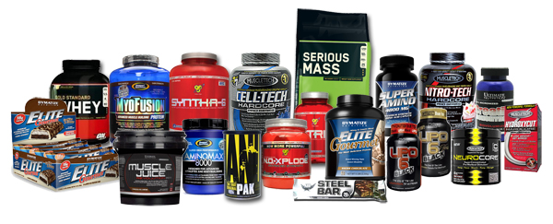







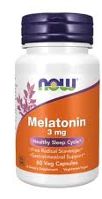
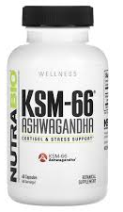

SUPLEMENTOS
Suplementación SUGERIDA:
VITAMINA D: 2000 o 2500 UI/ día, esto se puede traducir en una (1) o dos (2) cápsulas dependiendo de la presentación. Consumirse JUNTO al desayuno.
OMEGA 3: Una capsula al día junto al almuerzo. Los días que consumas pescado (Salmón o similar azul) puedes omitir la suplementación.
INOSITOL (SUGERIDO): Dosis de 2 cápsulas (1000 mg/día) junto con el desayuno, aumentar a 2000 mg según respuesta (CONSULTAR CON GINECÓLOGA/O).
CITRATO DE MAGNESIO: 1 capsula (400 mg) todas las noches ANTES de dormir.
PROBIÓTICOS: Una cápsula al día junto al desayuno. GLICINATO DE MAGNESIO (Magnesio elemental): 1 capsula (200 mg) todas las noches ANTES de dormir.
CREATINA MONOHIDRATO: Dosis de 5 g/día (1 scoop). TODOS los días después de entrenar JUNTO con una comida principal. Asegúrate de cubrir tu requerimiento de agua diario.
MELATONINA: Dosis de 1 cápsula (3-5 g/día) cerca de dormir (45 min antes aprox).
ASHWAGANDHA: Dosis de 1-2 cápsulas diaria entre comidas. Identifica tus puntos de estrés más elevados en el día.
SUPLEMENTOS COMO L-CARNITINA – BCAA – QUEMADORES DE GRASA – O SIMILARES NO TIENEN UN EFECTO POSITIVO EN LA COMPOSICIÓN CORPORAL (NO LO DIGO YO, LO DICE LA CIENCIA) POR ENDE NO SUGIERO SU CONSUMO.
CUALQUIER OTRO SUPLEMENTO QUE DESEES INCLUIR PUEDES CONSULTAR.

Slide 16
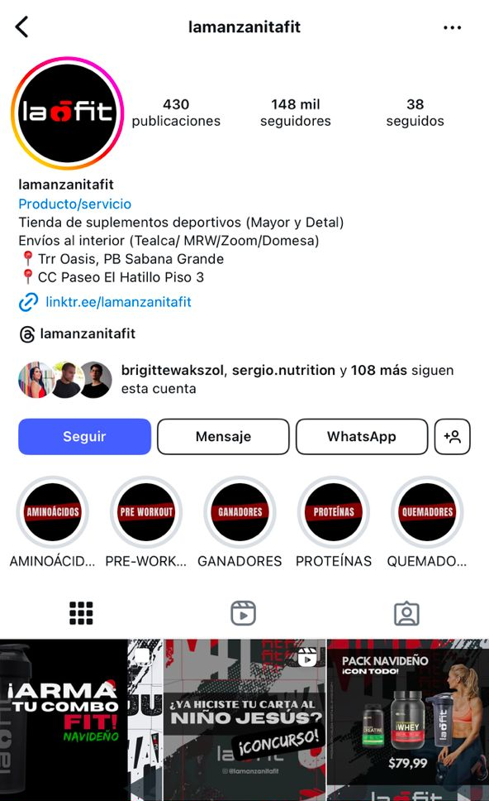
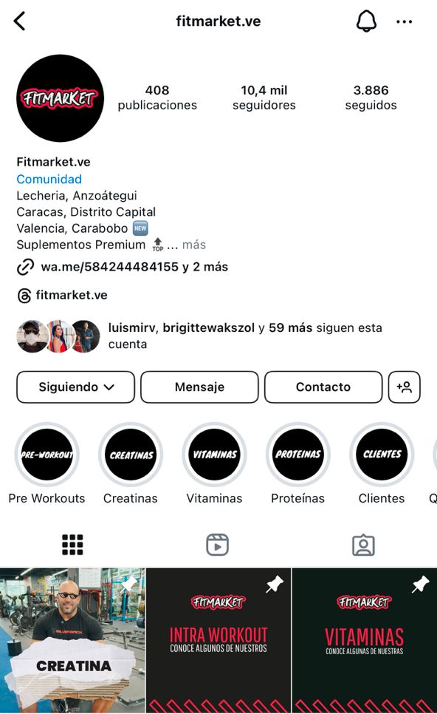
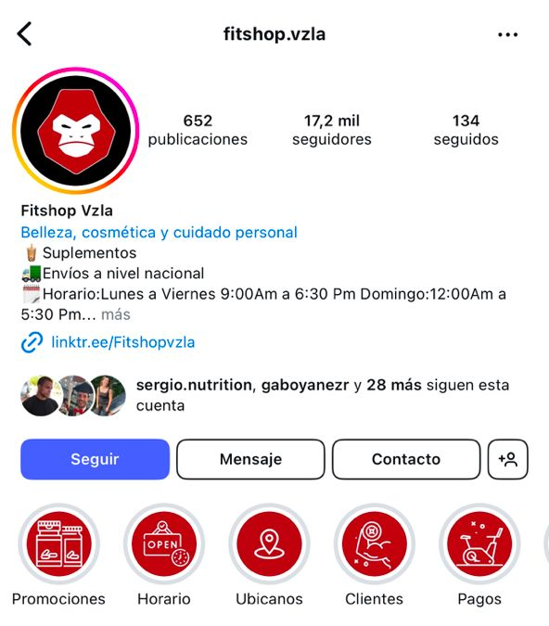
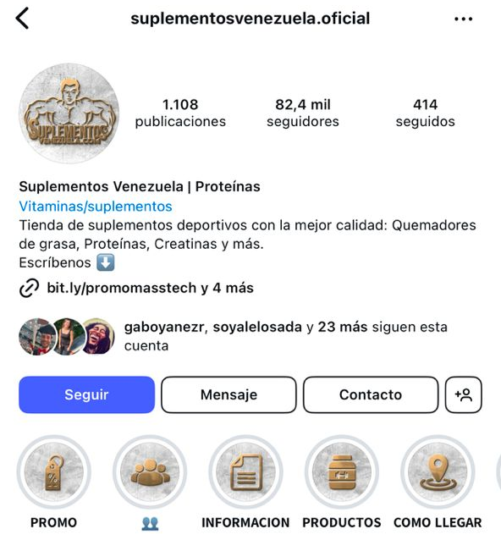
¿DÓNDE ADQUIRIRLOS?

Slide 17
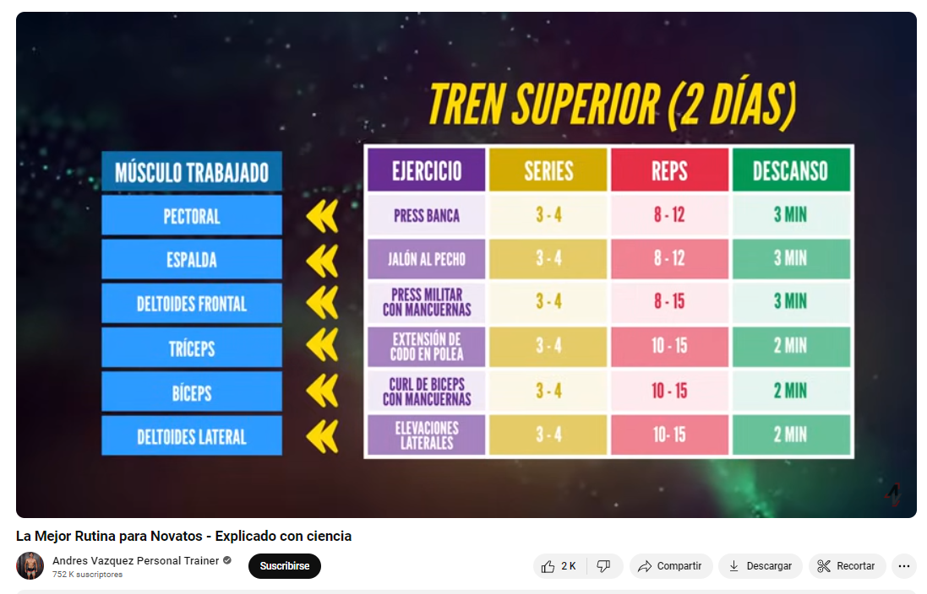
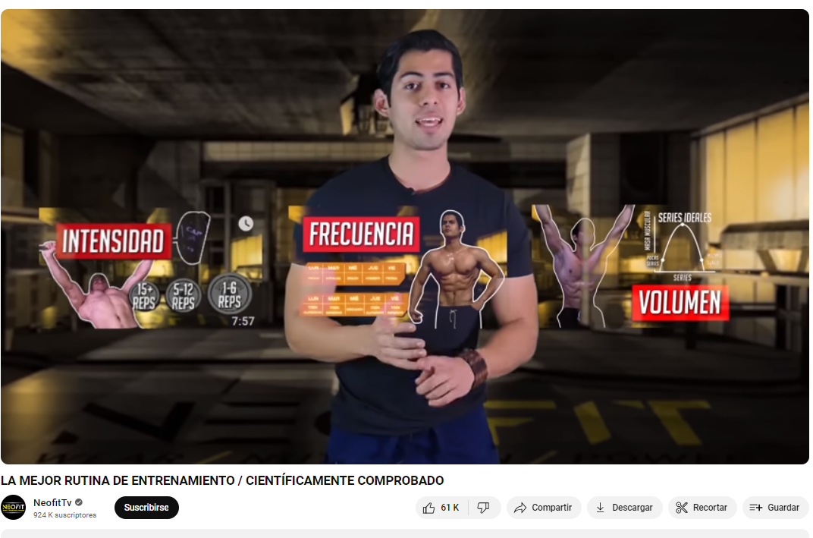
ORIENTACIÓN BÁSICA PARA ORGANIZAR TUS RUTINAS
https://www.youtube.com/watch?v=cuRc7uYdWbM
https://www.youtube.com/watch?v=wFWL3ZXvPP4

